Slide 1


Slide 2

但以理书
第三次课

Slide 3
提摩太后书2章
20在大户人家，不但有金器银器，也有木器瓦器。有作为贵重的，有作为卑贱的。
21人若自洁，脱离卑贱的事，就必作贵重的器皿，成为圣洁，合乎主用，预备行各样的善事。

Slide 4
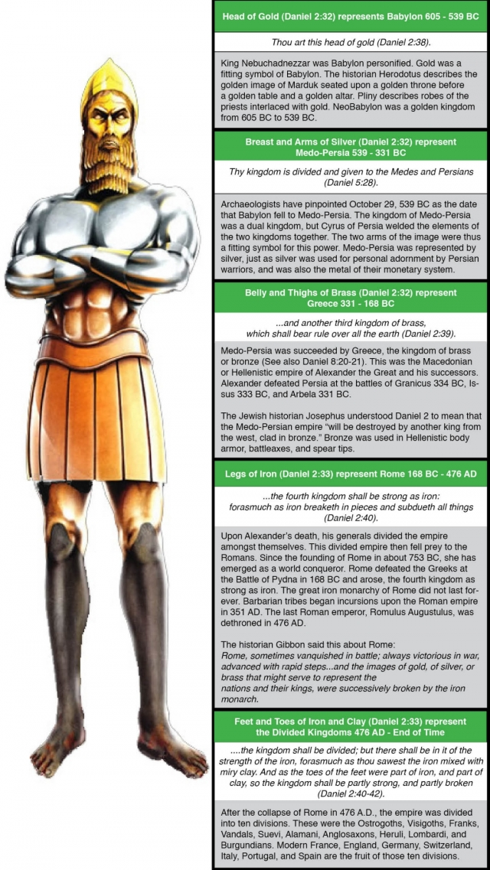
巴比伦
玛代波斯
希腊
罗马
教会时代，没有叫人知道
Prophetic gap
一个分开的帝国
（a divided kingdom)
列王在位的时候

Slide 5
一块石头打碎这像
以色列人分散在列国之中
金头
银胸
铜腹
铁腿
半铁半泥的脚
脚趾
永不败坏的国
教会时代，没有叫人知道
Prophetic gap
教会时代，没有叫人知道
Prophetic gap

Slide 6
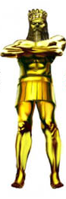

Slide 7
约西亚
约哈斯(3m) 约雅敬(11y) 西底家(11y)
约雅斤(3m)

Slide 8
列王纪下24章
6约雅敬与他列祖同睡。他儿子约雅斤接续他作王……
8约雅斤登基的时候年十八岁，在耶路撒冷作王三个月。……
10那时，巴比伦王尼布甲尼撒的军兵上到耶路撒冷，围困城。
11当他军兵围困城的时候，巴比伦王尼布甲尼撒就亲自来了。
12犹大王约雅斤和他母亲，臣仆，首领，太监一同出城，投降巴比伦王。巴比伦王便拿住他。那时是巴比伦王第八年。

Slide 9
列王纪下24章
1西底家背叛巴比伦王。他作王第九年十月初十日，巴比伦王尼布甲尼撒率领全军来攻击耶路撒冷，对城安营，四围筑垒攻城。
2于是城被围困，直到西底家王十一年。
3四月初九日，城里有大饥荒，甚至百姓都没有粮食。
4城被攻破，一切兵丁就在夜间从靠近王园两城中间的门逃跑。迦勒底人正在四围攻城，王就向亚拉巴逃走。
5迦勒底的军队追赶王，在耶利哥的平原追上他。他的全军都离开他四散了。
6迦勒底人就拿住王，带他到利比拉巴比伦王那里审判他。
7在西底家眼前杀了他的众子，并且剜了西底家的眼睛，用铜链锁着他，带到巴比伦去。

Slide 10
以西结书29章
17二十七年正月初一日，耶和华的话临到我说，
18人子阿，巴比伦王尼布甲尼撒使他的军兵大大效劳，攻打推罗，以致头都光秃，肩都磨破。然而他和他的军兵攻打推罗，并没有从那里得什么酬劳。
19所以主耶和华如此说，我必将埃及地赐给巴比伦王尼布甲尼撒。他必掳掠埃及群众，抢其中的财为掳物，夺其中的货为掠物，这就可以作他军兵的酬劳。
20我将埃及地赐给他，酬他所效的劳，因王与军兵是为我勤劳。这是主耶和华说的。

Slide 12
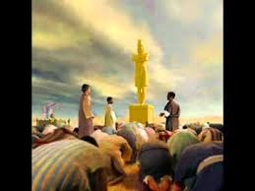


Slide 13
约翰一书5章
我们知道我们是属神的，全世界都卧在那恶者手下。

Slide 14
启示录7章
9此后，我观看，见有许多的人，没有人能数过来，是从各国各族各民各方来的，站在宝座和羔羊面前，身穿白衣，手拿棕树枝。
10大声喊着说,愿救恩归与坐在宝座上我们的神,也归与羔羊。
11众天使都站在宝座和众长老并四活物的周围，在宝座前，面伏于地，敬拜神，
12说，阿们。颂赞，荣耀，智慧，感谢，尊贵，权柄，大力，都归与我们的神，直到永永远远。阿们。
13长老中有一位问我说，这些穿白衣的是谁？是从哪里来的？
14我对他说，我主，你知道。他向我说，这些人是从大患难中出来的，曾用羔羊的血，把衣裳洗白净了。
15所以他们在神宝座前，昼夜在他殿中事奉他。坐宝座的要用帐幕覆庇他们。
16他们不再饥，不再渴。日头和炎热，也必不伤害他们。
17因为宝座中的羔羊必牧养他们，领他们到生命水的泉源。神也必擦去他们一切的眼泪。

Slide 15
约翰福音12章
25爱惜自己生命的，就失丧生命。在这世上恨恶自己生命的，就要保守生命到永生。

Slide 16
启示录13章
1我又看见一个兽从海中上来，有十角七头，在十角上戴着十个冠冕，七头上有亵渎的名号。……
8凡住在地上，名字从创世以来，没有记在被杀之羔羊生命册上的人，都要拜它。
9凡有耳的，就应当听。

Slide 17
启示录13章
11我又看见另有一个兽从地中上来。有两角如同羊羔，说话好像龙。
12它在头一个兽面前，施行头一个兽所有的权柄。并且叫地和住在地上的人，拜那死伤医好的头一个兽。
13又行大奇事，甚至在人面前，叫火从天降在地上。
14它因赐给它权柄在兽面前能行奇事，就迷惑住在地上的人，说，要给那受刀伤还活着的兽作个像。
15又有权柄赐给它叫兽像有生气。并且能说话，又叫所有不拜兽像的人都被杀害。

Slide 18
启示录14章
9又有第三位天使，接着他们，大声说，若有人拜兽和兽像，在额上，或在手上，受了印记，
10这人也必喝神大怒的酒，此酒斟在神忿怒的杯中纯一不杂。他要在圣天使和羔羊面前，在火与硫磺之中受痛苦。
11他受痛苦的烟往上冒，直到永永远远。那些拜兽和兽像受他名之印记的，昼夜不得安宁。
12圣徒的忍耐就在此。他们是守神诫命，和耶稣真道的。

Slide 19
启示录20章
4我又看见几个宝座，也有坐在上面的，并有审判的权柄赐给他们。我又看见那些因为给耶稣作见证，并为神之道被斩者的灵魂，和那没有拜过兽与兽像，也没有在额上和手上受过它印记之人的灵魂，他们都复活了，与基督一同作王一千年。

Slide 20
马太福音10章
28那杀身体不能杀灵魂的，不要怕他们。惟有能把身体和灵魂都灭在地狱里的，正要怕他。

Slide 21
路加福音12章
4我的朋友，我对你们说，那杀身体以后，不能再作什么的，不要怕他们。
5我要指示你们当怕的是谁。当怕那杀了以后，又有权柄丢在地狱里的。我实在告诉你们，正要怕他。

Slide 22
彼得前书1章
5你们这因信蒙神能力保守的人，必能得着所预备，到末世要显现的救恩。

